Slide 1
Desarrollo de Aplicaciones Web
Creación de Informes
Librería JasperReports
GOBIERNO DE ARAGÓN
jasperdga.blogspot.com.es
Raúl Perales Jiménez
Noviembre 2016

Slide 2
Ejercicio 9
Conceptos.
  Charts.
  Summary.
Ejercicio. Generar un gráfico con las horas de los cursos.
  Reutilizar el informe 1.1.

Slide 3
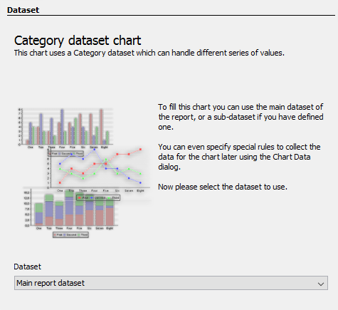

Ejercicio 9.
Charts.

Slide 4
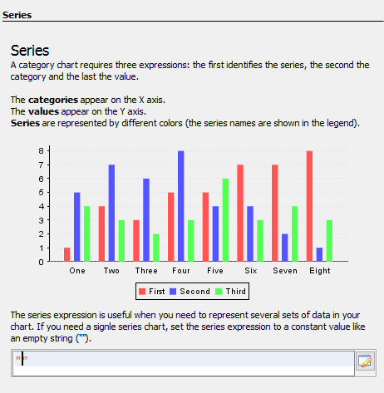
Ejercicio 9.
Charts.

Slide 5
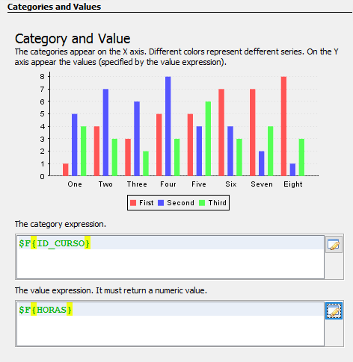
Ejercicio 9.
Charts.

